Slide 1
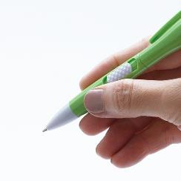
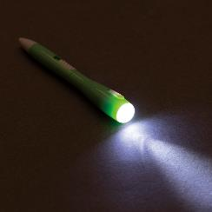
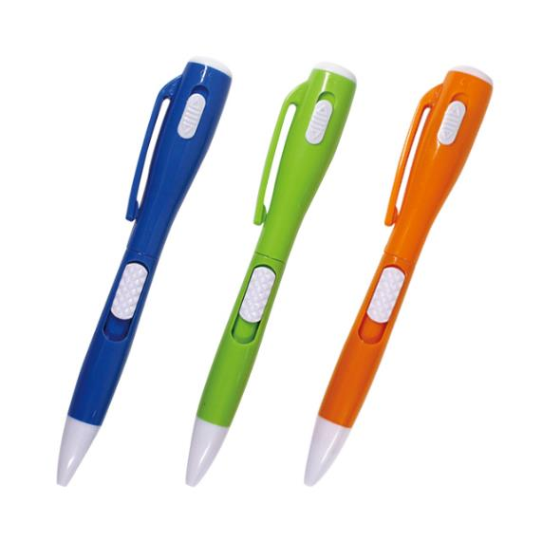
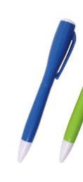

品番:P2809
2in1ライト＆ボールペン
上代:\100(税込\110)
このグレードで驚きの価格！
LEDライト＆ボールペン！
ボールペン
LEDライト
■商品情報
商品サイズ | Φ15×128㎜
重量 | 12g
材質 | ABS樹脂
カラー | ブルー・グリーン・オレンジ(色指定不可)
備考 | インク色/黒、ボタン電池3個内臓(交換不可)、OPP袋入
梱入数 | 600
ボールペン
ノックボタン
名入スペース
(裏側)
memo
ブルー
グリーン
オレンジ
■名入れ範囲
W35×H4mm

